Slide 1
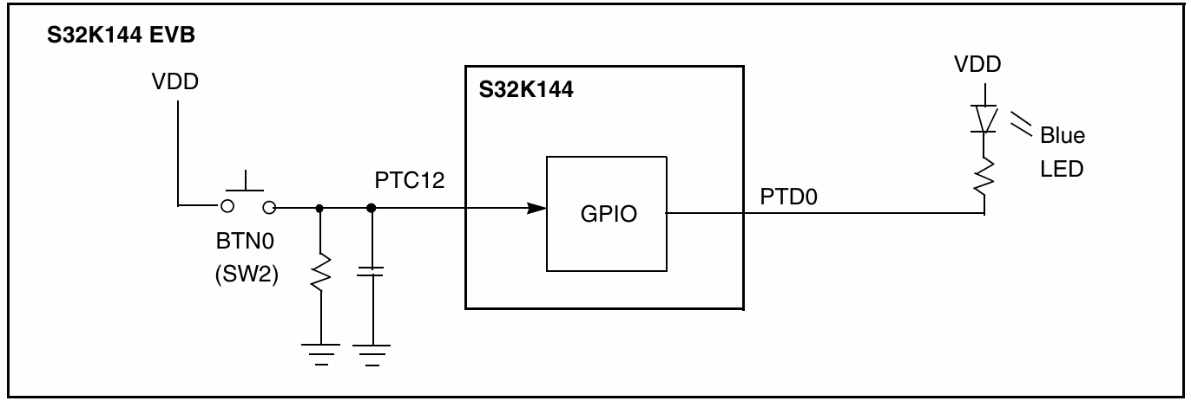
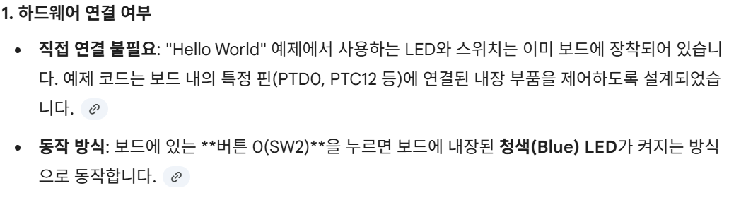

Slide 2
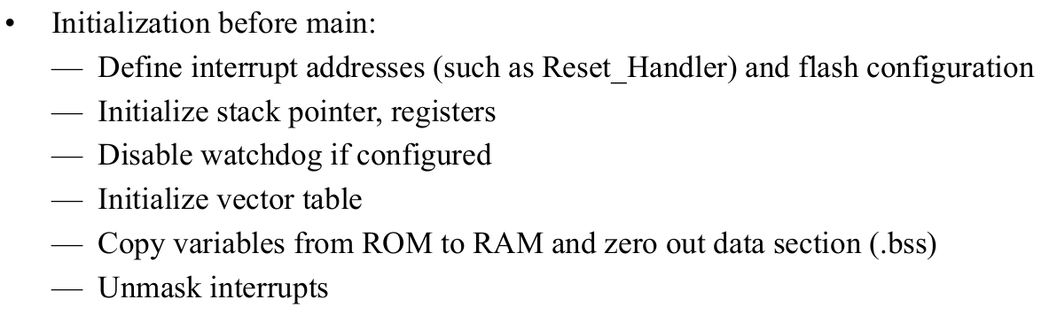
Main 시작 전 동작 내역
인터럽트 주소 정의
Flash 설정
포인터, 레지스터 설정
Watchdog Off (만약 off라면)
벡터 테이블 설정 -> 인터럽트 발생 시 함수 연결 주소록 설정
ROM, RAM 에서 Copy -> 초기 값이 있는 변수들을 복사 (Ex : int a = 0; -> 복사)
Interrupt Unmaksing -> MCU 초기에 켜질 때 인터럽트를 모두 Masking을 통해 차단 한 뒤 동작, 초기 설정 완료 된 이후 외부 신호 받아들일 준비가 되었다고 전송

